Slide 1



Slide 2


Slide 3





Đoạn văn dưới đây cho em biết thông tin gì?
Trong Chiến tranh thế giới thứ hai (1939 – 1945), các nước phát xít đã đẩy nhân loại vào cảnh mất mát đau thương. Đặc biệt, phát xít Đức đã gấy ra những cuộc thảm sát tàn bạo đối với người Do Thái (bao gồm cả trẻ em và người già) trong các trại lập tập trung.

Slide 4

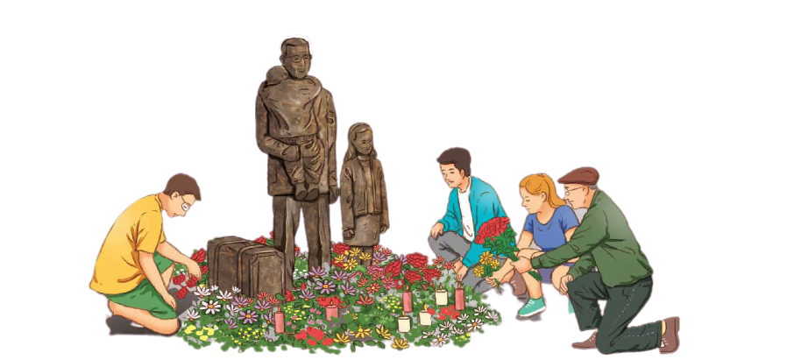

Slide 5


Trong Chiến tranh thế giới thứ hai (1939 – 1945), các nước phát xít đã đẩy nhân loại vào cảnh mất mát đau thương. Đặc biệt, phát xít Đức đã gấy ra những cuộc thảm sát tàn bạo đối với người Do Thái (bao gồm cả trẻ em và người già) trong các trại lập tập trung.
Đoạn văn cung cấp thông tin về tội ác của phát xít Đức đối với nhân loại trong Chiến tranh thế giới thứ hai. Người viết tố cáo tội ác man rợ của phát xít Đức đối với người dân Do Thái, bao gồm cả trẻ em và người gia trong các trại tập trung.

Slide 7


Slide 8

- Đọc đúng từ ngữ, đoạn và toàn bộ câu chuyện; biết đọc diễn cảm phù hợp với lời kể, lời tả về các sự kiện diễn ra trong câu chuyện.
- Đọc diễn cảm, nhấn giọng ở những từ ngữ thể hiện những tình tiết căng thẳng, kịch tính của câu chuyện, hoặc từ ngữ thể hiện cảm xúc của các nhân vật. Ví dụ: Uyn-tơn nghẹn ngào xúc động. Mọi người ở đó đều khóc; giọng đọc trầm xuống ở những câu kể chứa đầy cảm xú: Họ luôn ghi nhớ trong tim … năm nào.)

Slide 9


Slide 10

Đoạn 1: Từ đầu đến đặc biệt là với trẻ em.
Đoạn 2: Tiếp theo đến hoạt động giải cứu.
Đoạn 3: Tiếp theo đến chưa một lần kể với ai.
Đoạn 4: Tiếp theo đến được mọi người biết đến.
Đoạn 5: Tiếp theo đến cuộc chiến trành tàn khốc năm nào.
Đoạn 6: Phần còn lại.

Slide 11


Slide 12

Uyn-tơn
quyên góp
kiểm soát
truyền thông
trốn thoát
Pra-ha

Slide 13
LUYỆN ĐỌC CÂU
Họ luôn ghi nhớ trong tim/người đã mang lại sự sống lần thứ hai cho họ /giúp họ thoát khỏi cuộc chiến tranh tàn khốc năm nào .//

Slide 15

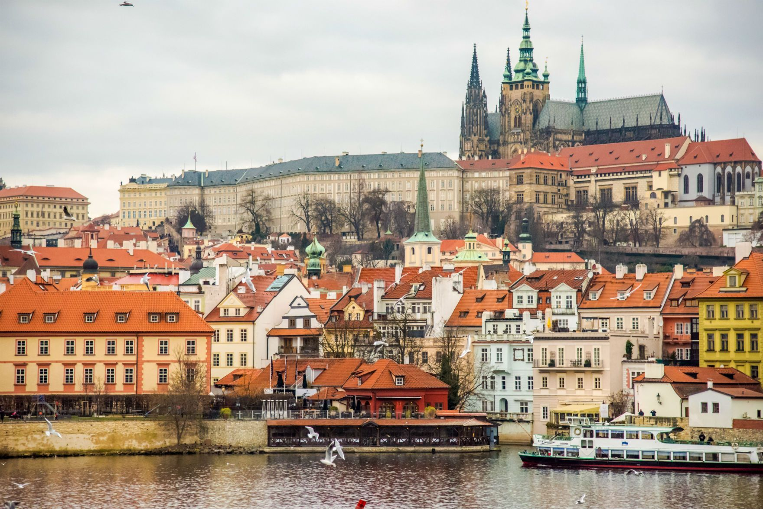
Pra-ha:
thủ đô nước
Cộng hòa Séc.

Slide 16
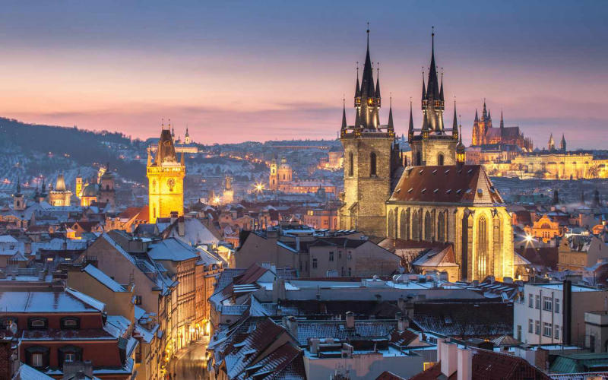
Tiệp Khắc:
một nước ở châu Âu, từ năm 1993, được tách thành hai quốc gia độc lập là Cộng hòa Séc và Công hòa Xlo-va-ki-a

Slide 17
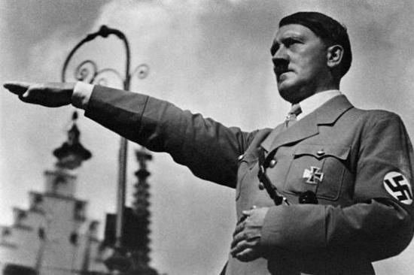
Phát xít Đức:
chế độ do Hit-le cùng bè phát kiểm soát với tư tưởng phân biệt chủng tộc và chính sách xâm lược, diệt chủng tàn bạo.

Slide 18
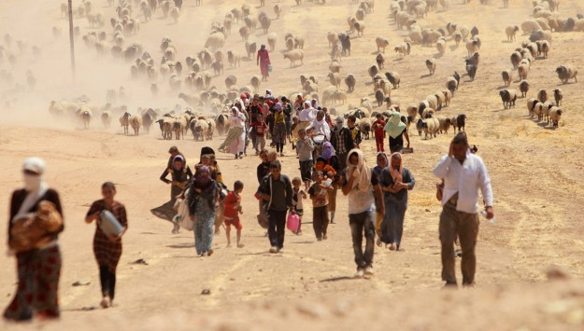
Tị nạn:
Lánh đi ở nơi khác để không bị những nguy hiểm đe dọa.

Slide 19


Slide 20
LUYỆN ĐỌC TRƯỚC LỚP

Slide 21
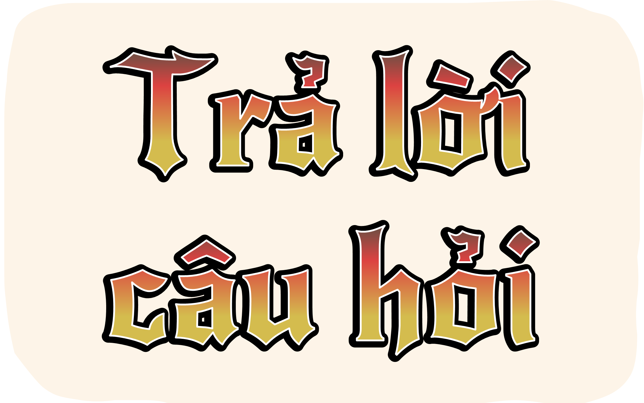

Slide 22

Lí do nào khiến ông Uyn-tơn bay sang Tiệp Khắc vào một ngày của tháng 12 năm 1937?
Lí do khiến ông Uyn-tơn từ nước Anh bay sang Tiệp Khắc: Một người bạn nhờ ông tìm cách đưa những đứa trẻ Do Thái từ pra-ha sang Anh. Vì chiến tranh chắn chắn sẽ nổ ra, cơ hội cho người Do Thái trốn thoát khỏi thành phố hầu như không có, đặc biệt là trẻ em.

Slide 23


Ông Uyn-tơn đã làm những gì để giải cứu những đứa trẻ Do Thái sang Anh? Việc làm đó có ý nghĩa như thế nào?
- Cứu những đứa trẻ thoát khỏi cái chết bởi bàn tay độc ác của phát xít Đức. Đem lại sự sống cho những đứa trẻ.
- Cùng bạn bè đi quyên góp khắp nơi.
- Kêu gọi các gia đình ở Anh nhận nuôi trẻ em Do Thái.
- Sẵn sàng làm mọi việc, không tiếc sức lực, thời gian và cả tiền bạc để cứu giúp trẻ em trong cơn hoạn nạn.
- Đưa được 669 đứa trẻ Do Thái từ Pra-ha sang Anh.
Thể hiện tình yêu thương, tấm lòng nhân ái của ông Uyn-tơn đối với trẻ em,…

Slide 24

Nêu suy nghĩ của em về chi tiết ông Uyn-tơn “chưa một lần kể với ai” những việc đã làm để giải cứu trẻ em Do Thái.
Ông Uyn-tơn là người khiểm tốn, coi việc cứu người, giúp đỡ người khác khi gặp hoạn nạn là việc bình thường, nên làm.
Ông Uyn-tơn đã ban cho 669 đưa trẻ món quà quý giá nhất cuộc đời: cơ hội được sống và tự do. Ông không bao giờ coi mình là một người anh hung nhưng hành động của ông đến từ mong muốn giúp đỡ người khác. Cuộc dời ông là một minh chứng cho tình thương nhân loại, con người không ích kỉ, sự dũng cảm đáng ngưỡng mộ và sự khiêm tốn khó ai sánh được.

Slide 25

Những giọt nước mắt trong cuộc gặp dỡ giữa ông Uyn-tơn với “những đứa trẻ năm xưa” được ông cứu sống thể hiện điều gì?
Những giọt nước mắt trong cuộc gặp gỡ giữa ông Uyn-tơn với “những đứa trẻ năm xưa” được ông cứu sống thể hiện lòng biết ơn vô hạn của họ đối với ông. Họ luôn ghi nhớ trong tim mình một người như cha mẹ họ đã dang rộng vòng tay che chở họ khi cuộc sống của họ bị đe dọa bởi chiến tranh tàn khốc năm nào mà họ chưa bao giờ được gặp lại. Hành động quả cảm của ông Uyn-tơn không chỉ đem đến niềm vui, hạnh phúc cho những người được ông cứu sống mà còn cho cả chính ông nữa. Có lẽ ông rất xúc động khi nhìn thầy “những đứa trẻ” ngày nào giờ tóc đã điểm bạc, nhìn thấy con cháu của họ.

Slide 26

Nêu ý nghĩa của câu chuyện.
Ca ngợi tấm lòng yêu thương, nghĩa cử cao đẹp sẳn sàng giúp đỡ cộng đồng trong cơn hoạn nạn.

Slide 27


Slide 28
Chia sẻ cảm nghĩ về câu chuyện “Một người hùng thầm lặng”

Slide 29


